Slide 1
PERKEMBANGAN PESERTA DIDIK
Sarah Emmanuel . H, M.Psi

Slide 2
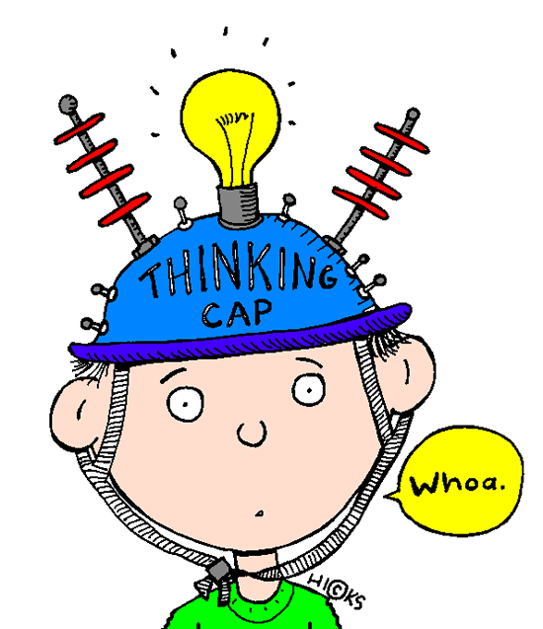
Apa sih
tugas perkembangan itu ???
Menurut Havinghurst tugas perkembangan adalah sebuah suatu tugas yang muncul pada periode tertentu dalam rentang kehidupan individu , yang apabila tugas tersebut dapat berhasil dituntaskan akan membaw akebahagiaan dan kesuksesan dalam menuntaskan tugas berikutnya, sementara apabila gagal, maka akan menyebabkan ketidakbahagiaan pada diri individu yang bersangkutan, menimbulkan penolakan masyarakat, dan keuslitan dalam menuntaskan tugas berikutnya.

Slide 3
TUGAS PERKEMBANGAN
Faktor-faktor yang menyebabkan adanya tugas perkembangan:
Adanya kematangan fisik tertentu pada fase perkembangan tertentu
Tuntutan masyarakat secara kultural : membaca, menulis, berhitung, dan organisasi
Tuntutan dari dorongan dan cita – cita individu sendiri (psikologis) yang sedang berkembang itu sendiri : memilih teman dan pekerjaan
Tuntutan norma agama

Slide 4
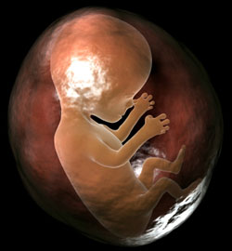
MASA PRENALATAL
Perkembangan masa prenatal, dibagi menjadi 3:
Tahap Germinal (Germinal stage)
Disebut juga sebagai periode zygote/ovum
Periode germinl ini berlangsung kira-kira 2 miggu pertama dari kehidupan,yakni sejak bertemunya sel sperma laki-laki dengan sel telur(ovum) perempuan yang dinamakan dengan “pembuahan” (fertilization)
Setelah beberapa hari kira-kira seminggu setelah konsepsi – blastokis menempel di dinding rahim.Blastokis yang telah tertanam secara penuh di dinding rahim inilah yang disebut Embrio,dan peristiwa ini sekaligus menandakan akhir dari tahap germilnal dan permulaan tahap embrio.

Slide 5
MASA PRENALATAL
Tahap Embrio(Emrbionic stage)
2 minggu sampai 8 minggu setelah konsepsi
3 sarana perkembangan janin : cairan amniotik, plasenta, dan tali pusat.
Usia 6 minggu kepala masih nampak lebih besar dari organ-organ lainnya.
Usia 8-9 minggu Muka,mulut,mata,dan telinga sudah mulai terbentuk dengan baik.Lengan dan kaki lengkap dengan jari-jarinya sudak nampak.Pada tahap ini organ-rgan seks juga mulai terbentuk.Demikian juga dengan otot dan tuang rawan mulai berkembang.Organ dalam seperti isi perut,hati,prankeas,paru-paru dan ginjal mulai terbentuk dan berfungsi secara sederhana.

Slide 6
MASA PRENALATAL
Tahap Janin/ fetus
Dimulai usia 9 minggu – lahir
Semua organ tubuh berkembang menuju kepada kesempurnaan sampai janin siap dilahirkan.
Sudah bisa mendengar
Denyut jantung semakin terasa
Panca indera sudah terbentuk dengan baik.

Slide 7
MASA BAYI
0 – 2 TAHUN
Ciri-ciri masa bayi :
Masa bayi adalah masa dasar yang sesungguhnya, karena pada masa bayi adalah dasar. Periode kehidupan yang sesungguhnya karena pada saat ini banyak pola perilaku sikap dan pola ekspresi emosi terbentuk.
Masa bayi adalah masa dimana pertumbuhan dan perubahan berjalan pesat. Bayi berkembang pesat, baik berbentuk fisik maupun psikologis, perubahan tidak hanya terjadi dalam penampilan, tetapi juga kemampuan. Contohnya perubahan dalam bentuk tubuh.
Masa bayi adalah masa berkurangnya ketergantungan. jika bayi sudah bias melakukan kegiatan seperti duduk, berdiri, dan berjalan sendiri. Maka bayi tidak mau orang lain membantunya, karena jika di larang maka bayi akan protes dengan berbentuk ledakan amarah dan tangisan dan segera berkembang menjadi negativism, yaitu cirri yang menobjol pada akhir masa bayi.

Slide 8
MASA BAYI
Ciri-ciri masa bayi :
Masa bayi adalah mas meningkatnya individualitas. Individualitas pada bayi tampak dalam penampilan dan pola-pola perilaku. Contohnya kemandirian bayi dalam mengembangkan hal-hal yang sesuai minat dan kemampuannya.
Masa bayi adalah pembawaan sosialisasi. Salah satu cara yaitu dengan perilaku akrab, bayi lebih dapat mengandalkan perilaku dan kasih sayang ibu.
Masa bayi adalah masa yang menarik. Menurut orang dewasa bayi mempunyai perbandingan tubuh yang tidak wajar, tetapi bayi lebih menarik justru dengan tubuh / bentuk fisiknya yang mungil.
Bayi merupakan permulaan kreativitas. Dalam bulan-bulanpertama bayi belajar mengambangkan minat dan sikap yang merupakan dasar bagi kekreativitasnya dan penyesuaian diri dengan pola-pola yang di letakkan oleh orang lainterutama orang tua.
Masa bayi adalah masa berbahaya. Bahaya fisik terkait dengan penyakit, sedangkan bahaya psikologis adalah penanaman nilai-nilai yang baik , yang akan membentuk seorang anak.

Slide 9
MASA BAYI
Tugas perkembangan
Bayi yang baru lahir harus mengadakan penyesuaian terhadap lingkungan
Bayi tidak berdaya dan sangat tergantung pada lingkungan dan kemudian (karena perkembangan) anak mulai berusaha menjadi lebih independen.
Anak belajar bahwa dunia merupakan tempat yang baik baginya, dan ia belajar menjadi optimis mengenai kemungkinan – kemungkinan mencapai kepuasan.
Anak belajar menggunakan kemampuan bergerak sendiri untuk melaksanakan dua tugas penting, yakni pemisahan diri dari ibu dan mulai menguasai diri, lingkungan, dan keterampilan dasar untuk hidup (duduk, merangkak, berdiri, berjalan , makan). Adanya latihan peningkatan fungsi motorik.

Slide 10
MASA PRA SEKOLAH ( 2-6 TAHUN )
Tugas perkembangan :
Belajar buang air kecil dan buang air besar.
Belajar mengenal perbedaan jenis kelamin.
Mencapai kestabilan jasmaniah fisiologis.
Membentuk konsep – konsep (pengertian) sederhana kenyataan sosial dan alam.
Belajar mengadakan hubungan emosional dengan orang – orang disekitarnya (Belajar bersosialisasi)
Belajar mengadakan hubungan baik dan buruk, yang berarti mengembangkan kata hati.
Belajar mengenal dunia objektif diluar diri sendiri, disertai dengan penghayatan yang bersifat subjektif. Misalnya anak bercakap – cakap dengan bonekanya atau berbincang – bincang dan bergurau dengan binatang kesayangannya.
Anak belajar mencontoh orang tuanya, pusat perhatian anak berubah dari benda ke orang.

Slide 11
MASA SEKOLAH ( 6 – 12 TAHUN )
Tugas perkembangan :
Belajar memperoleh keterampilan fisik untuk melakukan permainan : bermain sepak bola, loncat tali, berenang.
Belajar membentuk sikap yang sehat terhadap dirinya sendiri sebagai makhluk biologis.
Belajar bergaul dengan teman – teman sebaya.
Belajar memainkan peranan sesuai dengan jenis kelaminnya.
Belajar keterampilan dasar dalam membaca, menulis, dan berhitung
Belajar mengembangkan konsep sehari – hari.
Mengembangkan kata hati
Belajar memperoleh kebebasan yang bersifat pribadi
Mengembangkan sikap yang positif terhadap kelompok sosial dan lembaga -lembaga.

Slide 12
MASA SEKOLAH ( 6 – 12 TAHUN )
Tugas perkembangan :
Belajar bersosialisasi dengan teman
Mencoba, bereksperimen, dan bereksplorasi
Beradaptasi dengan lingkungan
Adanya sikap-sikap negatif yang mulai mengarah kepada pemberontakan

Slide 13
MASA REMAJA ( 12- 18 / 20 TAHUN )
Tugas perkembangan :
Masa pencarian jati diri
Menerima fisiknya sendiri beriku keragaman kualitasnya.
Mencapai kemandirian emosional dari orangtua atau figur – figur yang menjadi otoritas.
Mengembangkan keterampilan komunikasi interpersonal dan belajar bergaul dengan teman sebaya atau orang lain baik secara individual maupun kelompok.
Menemukan manusia model untuk dijadikan identitasnya.
Menerima dirinya sendiri dan memiliki kepercayaan terhadap kemampuannya sendiri.
Memperkuat kemampuan mengendalikan diri atas dasar prinsip atau falsafah hidup.
Mampu meninggalkan masa kanak – kanaknya

Slide 14
MASA REMAJA ( 12- 18 / 20 TAHUN )
Tugas perkembangan :
Mencapai kematangan dalam beriman
Mencapai kematangan berperilaku etis
Kematangan emosional
Kematangan intelektual
Adanya kesadaran bertanggung jawab sosial
Mengalami perkembangan keoribadian
Kematangan hubungan sosial
Kemandirian perilaku ekonomis
Kematangan dalam berkarier
Kematangan dalam hidup berkeluarga (remaja akhir)

Slide 15
MASA DEWASA AWAL ( 20 - 40TAHUN )
Tugas perkembangan :
Memilih pasangan hidup
Belajar hidup dengan pasangan
Memelihara anak
Meniti karier
Tanggung jawa meningkat
Mencari kelompok sosial yang serasi

Slide 16
MASA DEWASA AKHIR ( 40 – 60 TAHUN )
Tugas perkembangan :
Mencapai tanggung jawab sosial secara penuh
Membantu para remaja untuk berkembang secaa maksimal
Ada kegiatan-kegiatan pengisi waktu luang
Adanya perubahan-perubahan fisik
Mempertahankan / meningkatkan prestasi pekerjaan
Menyesuaikan diri dengan orang tua yang semakin tua.

Slide 17
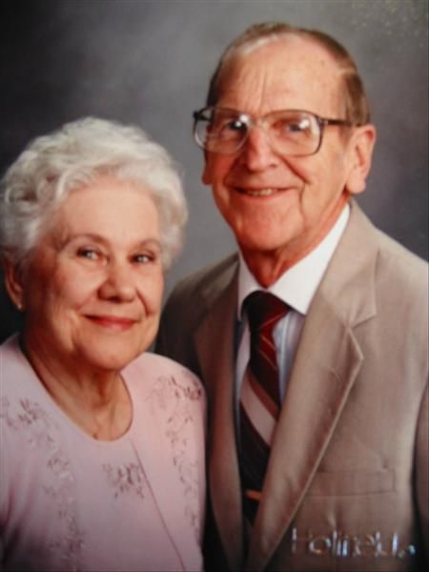
Masa lansia
Tugas perkembangan :
Menyesuaikan diri dengan menurunnya kekuatan fisik dan kesehatan
Menyesuaikan diri dengan masa pensiun dan menurunnya penghasilan keluarga
Menyesuaikan diri dengan meninggalnya pasangan hidup
Membentuk komunitas dengan org-org seusia
Membentuk oengaturan kehidupan fisik yang memuaskan
Menyesuiakn diri dengan peran sosial

